Slide 1
FORMAÇÃO do DISCIPULADOR
O DESAFIO DE CONDUZIRMOS PESSOAS AO
PROCESSO DE CONVERSÃO
Notes:
OBJETIVOS DA APRESENTAÇÃO:
1) COMO VOCÊ PODE DEFENDER A ARGUMENTAÇÃO DE D.L. MOODY QUANDO AFIRMA:
“É um pecado terrível mostrar certas passagens que tratam de outros assuntos a um homem que ainda não está plenamente convencido de seu pecado. Ele precisa da Lei... Não lhe ofereça a consolação do evangelho até que veja e saiba que é culpado diante de Deus.” (D.L. Moody)
2) COMO VOCÊ FUNDAMENTA NA BÍBLIA A IMPORTÂNCIA DE UMA MENSAGEM QUE ESTEJA VOLTADA PARA O ARREPENDIMENTO E QUE APRESENTE O RISCO E A PERSPECTIVA DO JULGENTO DIVINO?
3) QUAL A IMPORTÂNCIA DA APLICAÇÃO DA LEI NA HORA DA EVANGELIZAÇÃO?
4) COMO VOCÊ PODE EXPLICAR O PRINCÍPIO “LEI PARA O SOBERBO E GRAÇA PARA O HUMILDE”. TENTE FUNDAMENTAR COM EXEMPLOS DA INTERAÇÃO COM PESSOAS EM QUE JESUS ADMINISTROU ESSE PRINCÍPIO.
5) DIANTE DA PESPECTIVA DO JULGAMENTO DIVINO, POR QUE DEUS NÃO PODE IGNORAR O PECADO DE UMA PESSOA QUE NÃO SE CONVERTEU DURANTE SUA VIDA? PORQUE DEUS NÃO PODERIA AGIR COM “MISERICÓRDIA” OU “AMOR”?
6) COMO ELIMINAR O RISCO DO EVANGELIZADOR SER MAL INTERPRETADO COMO UMA PESSOA RELIGIOSA QUE GOSTA DE APONTAR O PECADO DOS OUTROS E DE SE CONSIDERAR SALVO?

Slide 2
ALVOS DESTE TREINAENTO
1
FOCO NO ARREPENDIMENTO
2
FOCO NA RESSURREIÇÃO e OFICIANA PRÁTICA
3
CONEXÃO COM O CURSO DE CONSOLIDAÇÃO DA FÉ (CONHECENDO O AMOR DE DEUS) E ADAPTAÇÕES NECESSÁRIAS PARA AS VIAGENS MISSIONÁRIAS

Slide 3
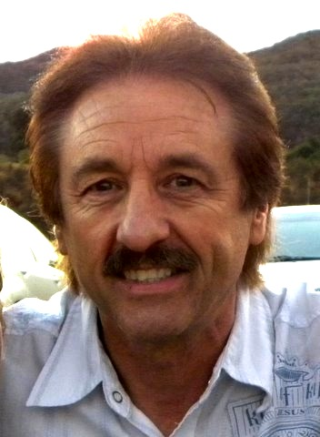
Fontes de influências:
ministério que propõe o retorno ao evangelismo bíblico, que aborda as questões do pecado, do juízo de Deus e da necessidade de arrependimento para, só então, apresentar a graça salvadora de Jesus
CAP. 2 - A NECESSIDADE DESPERADORA DO HOMEM
Ray Comfort (nascido em 5 de dezembro de 1949) é um ministro e evangelista cristão nascido na Nova Zelândia que vive nos Estados Unidos. Comfort fundou a Living Waters Publications, bem como o ministério The Way of the Master, em Bellflower, Califórnia, e escreveu vários livros.
Notes:
Nossa fonte

Slide 4
O QUE É UM MÉTODO?
procedimento, técnica ou meio de fazer alguma coisa, de acordo com um plano.
processo organizado, lógico e sistemático.

Slide 5
O QUE É O EVANGELHO?
UMA NECESSIDADE paraquedas
Quem crê nele não é condenado; mas quem não crê já está condenado, porquanto não crê no nome do unigênito Filho de Deus. (João 3:18)
E se alguém ouvir as minhas palavras, e não crer ... e não receber as minhas palavras, já tem quem o julgue; a palavra que tenho pregado, essa o há de julgar no último dia. (João 12:47-48)
Notes:
deixou bem claro que os homens que não crerem na salvação providenciada por Deus já estão CONDENADOS em João 3:18. Isto porque o julgamento do Senhor no último dia será de acordo com a sua Palavra (Lei do Senhor), conforme João 12:47-48. Essas palavras revelam que nossas dívidas são impagáveis por nossas próprias ações (Galatas 3:10-11) e que as nossas INIQUIDADES fazem DIVISÃO entre nós e o nosso Deus (Isaias 59:2 e Romanos 6:23).

Slide 6
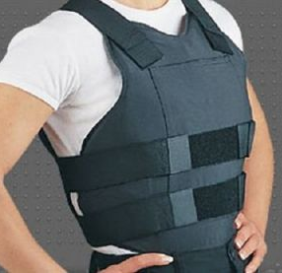
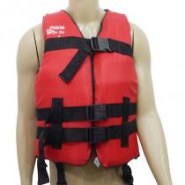
INTERESSANTE?
COLETE SALVA VIDAS
COLETE
A PROVA DE BALAS
NECESSÁRIO?
ou
Muitos por não saber o que dizer e como apresentar o evangelho, mesmo com boas intenções terminam distorcendo o verdadeiro significado do EVANGELHO e acabam apresentando um evangelho apenas interessante, mas não necessário.
Notes:
Para vc apresentar um colete a prova de bala para alguém, este alguém precisa ter a percepção do risco da arma de fogo. Para vc apresentar um colete a salva vidas para alguém, este alguém precisa ter a percepção do risco de afogamento. Para vc apresentar um um salvador para alguém, este alguém precisa ter a percepção do risco da condenação dos seus pecados, do contrário estaremos apresentando um evangelho apenas interessante, mas não necessário.

Slide 7
FALSO X VERDADEIRO EVANGELISMO

Slide 8
MÉTODO DE EVANGELIZAÇÃO
Não há SALVAÇÃO sem
ARREPENDIMENTO
EXPERIÊNCIA DA SALVAÇÃO
ARREPENDIMENTO E FÉ
Não há ARREPENDI-
MENTO sem
CONVICÇÃO DE
PECADOS
CONVICÇÃO DE
PECADOS
Não há CONVICÇÃO
DE PECADO sem
CONFRONTO COM
A LEI DE DEUS
CONFRONTO COM
A LEI DE DEUS

Slide 9
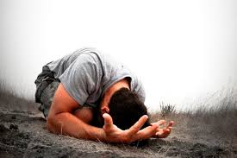
A SÚPLICA POR SALVAÇÃO
É precedida por consciência de culpa e convicção de pecado
(pág. 26 – 27, Livro Evangelização Fundamentos Bíblicos, Russel Sheed )
→

Slide 10
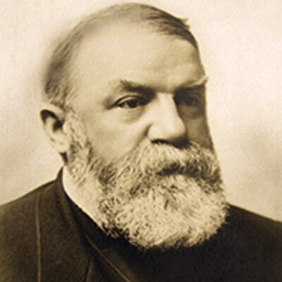
MÉTODO DE EVANGELIZAÇÃO
“É um pecado terrível mostrar certas passagens que tratam de outros assuntos a um homem que ainda não está plenamente convencido de seu pecado...
... ele precisa da Lei... não lhe ofereça a consolação do evangelho até que veja e saiba que é culpado diante de Deus.”
D.L. Moody – 1837 a 1899

Slide 11
A MENSAGEM DO ARREPENDIMENTO
O EXEMPLO DE JESUS
Desde então começou Jesus a pregar, e a dizer: Arrependei-vos, porque é chegado o reino dos céus. Mateus 4:17
Não, vos digo; antes, se não vos arrependerdes, todos de igual modo perecereis. Lucas 13:5

Slide 12
A MENSAGEM DO ARREPENDIMENTO
A GRANDE COMISSÃO
REGISTRADA POR LUCAS
E disse-lhes: Assim está escrito, e assim convinha que o Cristo padecesse, e ao terceiro dia ressuscitasse dentre os mortos,
E em seu nome se pregasse o arrependimento e a remissão dos pecados, em todas as nações, começando por Jerusalém.
E destas coisas sois vós testemunhas.
Lucas 24:46-48

Slide 13
A MENSAGEM DO ARREPENDIMENTO E A PERSPECTIVA DE JULGAMENTO
Arrependei-vos, pois, e convertei-vos, para que sejam apagados os vossos pecados, e venham assim os tempos do refrigério pela presença do Senhor. Atos 3:19
Mas Deus, não tendo em conta os tempos da ignorância, anuncia agora a todos os homens, e em todo o lugar, que se arrependam;
Porquanto tem determinado um dia em que com justiça há de julgar o mundo, por meio do homem que destinou; e disso deu certeza a todos, ressuscitando-o dentre os mortos. Atos 17:30,31

Slide 14
NÃO HÁ CONVICÇÃO DE PECADOS
SEM CONFRONTO COM A LEI DE DEUS
PALAVRA DE DEUS
Veio, porém, a lei para que a ofensa abundasse; mas, onde o pecado abundou, superabundou a graça; Romanos 5:20
Porque qualquer que guardar toda a lei, e tropeçar em um só ponto, tornou-se culpado de todos. (Tiago 2:10)

Slide 15
NÃO HÁ CONVICÇÃO DE PECADOS
SEM CONFRONTO COM A LEI DE DEUS
Tudo o que a lei diz, aos que estão debaixo da lei o diz, para que toda a boca esteja fechada e todo o mundo seja condenável diante de Deus.
Por isso nenhuma carne será justificada diante dele pelas obras da lei, porque pela lei vem o conhecimento do pecado.
Rm 3:19,20
Notes:
Outras referências: Tg 2:10-11 E Gl 3:10-11

Slide 16
De maneira que a lei nos serviu de aio, para nos conduzir a Cristo, para que pela fé fôssemos justificados.
Mas, depois que veio a fé, já não estamos debaixo de aio.
Gálatas 3:24,25
“Em resumo, a ira de Deus não é uma questão secundária tratada por uns poucos versículos. É um elemento fundamental na formação da cosmovisão cristã. Se não nos dedicarmos a tornar as más notícias relevantes, as boas-novas também não serão relevantes.”
(pág 43, Livro Conversão, como Deus cria um povo, Série 9Marcas, Michael Lawrence)
“A fim de que o evangelho faça sentido, precisamos pregar a justiça e a ira de Deus. Muito facilmente, porém, as igrejas minimizam essas verdades fundamentais e, com isso, mudam o evangelho.” (... )
“Quando não pregamos a justiça de Deus e quando minimizamos a sua ira, falamos de outro evangelho qualquer. Mudamos o evangelho objetivo da salvação para um caminho subjetivo que conduz à realização pessoal.”
(pág 41, Livro Conversão, como Deus cria um povo, Série 9Marcas, Michael Lawrence)
Martyn Lloyd-Jones
O problema das pessoas que não estão buscando o Salvador nem a salvação é que elas não entendem a natureza do pecado. É função peculiar da Lei trazer tal compreensão à mente e à consciência do Homem.
EXEMPLO: MULTAS DE TRÂNSITO (Treinamento Caravana do Arrependimento)
Notes:
Após a revisão do slide anterior, destaque as palavras de Jesus sobre a pessoa do Espírito Santo.

Slide 17
A MENSAGEM DO ARREPENDIMENTO
Por que será que hoje tão raramente a igreja tem trabalhado no evangelismo/evangelização o tema do arrependimento e do juízo de Deus?
Notes:
Ão rara

Slide 18
Se quisermos obter os mesmos resultados da igreja primitiva no trabalho da evangelização e discipulado, precisamos observar os seus métodos e a forma como apresentavam o evangelho.

Slide 19
OS 10 MANDAMENTOS
(Exodo 20:1-17)
Não terás outros deuses diante de mim (vrs. 3)
Não farás para ti imagem de escultura (vrs. 4-6)
Não tomarás o nome do Senhor em vão (vrs 7)
Guardar o sábado (vrs 8-11)
Honrar pai e mãe (vrs 12)
Não matarás (vrs 13)
Não adulterarás (vrs 14)
Não furtarás (vrs 15)
Não dirás falso testemunho contra o teu próximo (vrs 16)
Não cobiçar a mulher ou os bens do teu próximo (vrs 17)

Slide 20
A APLICAÇÃO DE JEUSUS
“Se queres entrar na vida eterna, obedeça aos mandamentos: (Mt 19:17-19)
Não matarás (Mt 5:22, 1 Jo 3:15)
Não adulterarás (Mt 5:27-28, Hb 13:4)
Não furtarás
Não dirás falso testemunho (João 8:44)
Honra teu pai e tua mãe
Amarás o teu próximo como a ti mesmo (Jo 13:34-35)
+
Não tomarás o nome do Senhor em vão
Não cobiçar a mulher ou os bens do teu próximo

Slide 21
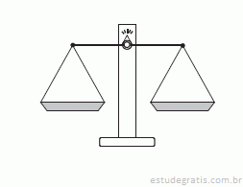
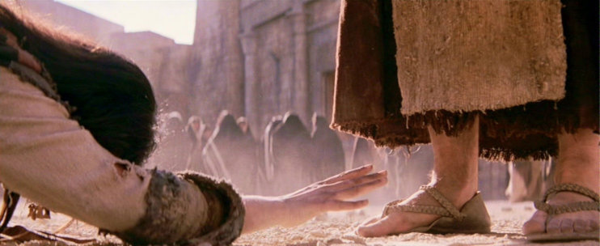
LEI para o SOBERBO
GRAÇA para o HUMILDE
O exemplo do jovem rico
X
mulher adúltera

Slide 22
Suplementos sobre a IRA , JULGAMENTO e ARREPENDIMENTO
• IRA (inimizade contra Deus): Cl 3:5-6, Rm 1:18, Rm 2:5, 1 Jo 2:15, Tg 4:4
• JULGAMENTO : Rm 3:23, Rm 6:23, Hb 13:4, 1 Co 6:9-11, Ap 21:8, Na 1:3, Jo 3:18, Mt 5:29, Jo 12: 47-48;
• ARREPENDIMENTO: Mt 9:13, Sl 51: 4 e 17, Sl 34:18, Lc 18:10-14, Pv 28:13, Lc 7:47, Jo 14:21.

Slide 23
ROTEIRO PARA A EVANGELIZAÇÃO
2º PARTE: TESTE DA BONDADE
1 – Vc se considera uma pessoa boa?
10 mandamentos
CULPADO ou INOCENTE? PRÊMIO ou CASTIGO? CÉU ou INFERNO?
2 - A perspectiva do julgamento de Deus pelos seus pecados não lhe preocupa? Você sabe o que fazer para resolver?
1º PARTE: A ABORDAGEM
1 – Vc ouviria sobre a Palavra de Deus em alguns minutos?
2 – Hb 9:27 – Vc estaria preparado?
3 – Por que?
3º PARTE: A BOA NOTÍCIA
Você sabe o que Deus fez para lhe salvar desta situação? Jo 3:16
Você sabe o que precisa fazer para se apropriar desta salvação?
Jesus morreu pelos nossos pecados, ressuscitou ao 3º dia e é o SENHOR de toda a criação e precisa se tornar o SENHOR das nossas vidas;
Você está pronto para tomar esta decisão?

Slide 24
CUIDADO
- COMO ELIMINAR O RISCO DO EVANGELIZADOR SER MAL INTERPRETADO COMO UMA PESSOA RELIGIOSA QUE GOSTA DE APONTAR O PECADO DOS OUTROS E DE SE CONSIDERAR SALVO?

Slide 25
A MISSÃO DO
E, quando ele vier, convencerá o mundo do pecado, e da justiça e do juízo.João 16:8

Slide 26
UM DETALHE QUE DEFINE
A MORTE OU A VIDA
O ovo precisa ser quebrado de dentro para fora e não de fora para dentro

Slide 27
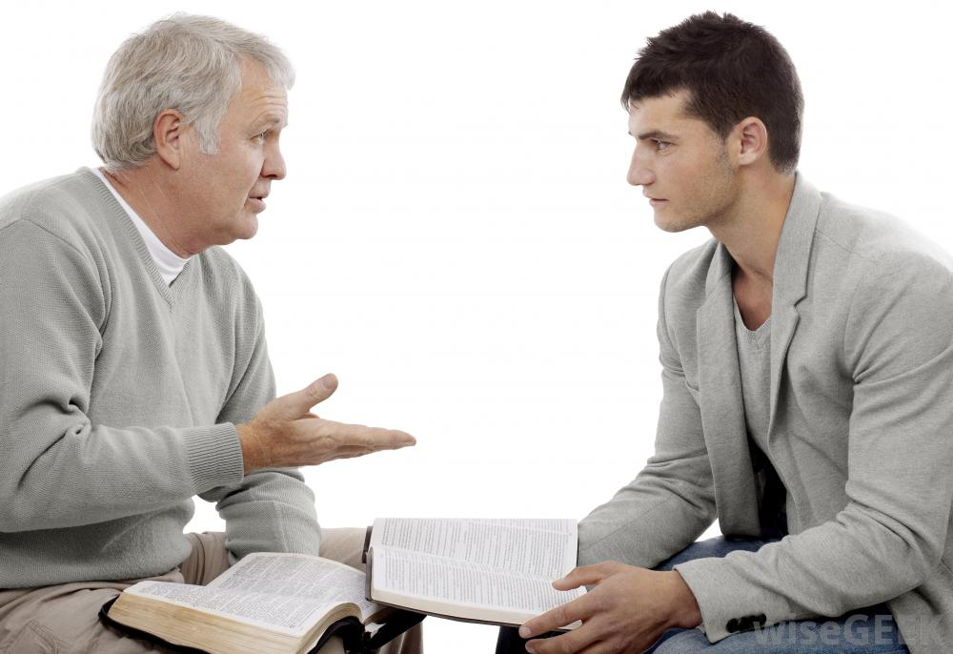
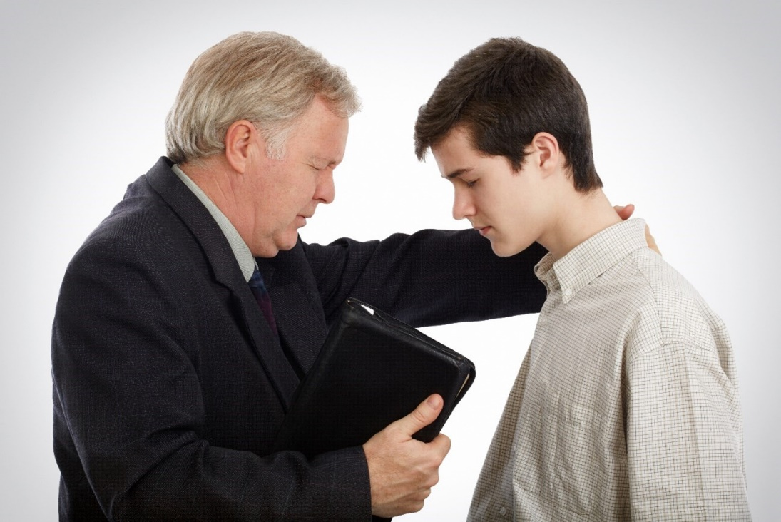
NOSSA POSTURA
24 Ao servo do Senhor não convém brigar mas, sim, ser amável para com todos, apto para ensinar, paciente.
25 Deve corrigir com mansidão os que se lhe opõem, na esperança de que Deus lhes conceda o arrependimento, levando-os ao conhecimento da verdade,
26 para que assim voltem à sobriedade e escapem da armadilha do diabo, que os aprisionou para fazerem a sua vontade.(2 TM 2)

Slide 28
UM DETALHE QUE DEFINE
A MORTE OU A VIDA
O ovo precisa ser quebrado de dentro para fora e não de fora para dentro

Slide 29
PASSO A PASSO
COLOCANDO-SE NO MESMO LUGAR
SENSIBILIZAÇÃO DO INFERNO, DA JUSTIÇA DE DEUS E SUA SANTIDADE
JULGAMENTO SEGUNDO A PALAVRA
CONVICÇÃO DE
PECADOS
CONFRONTO COM
A LEI DE DEUS

Slide 30
CONCLUSÃO
“A fim de que o evangelho faça sentido, precisamos pregar a justiça e a ira de Deus. Muito facilmente, porém, as igrejas minimizam essas verdades fundamentais e, com isso, mudam o evangelho.” (... )
“Quando não pregamos a justiça de Deus e quando minimizamos a sua ira, falamos de outro evangelho qualquer. Mudamos o evangelho objetivo da salvação para um caminho subjetivo que conduz à realização pessoal.”
(pág 41, Livro Conversão, como Deus cria um povo, Série 9Marcas, Michael Lawrence)
Notes:
Após a revisão do slide anterior, destaque as palavras de Jesus sobre a pessoa do Espírito Santo.

